Slide 1
Что нам надо на время дистанционки?
Русский язык и литература
6А класс

Slide 2
Порядок информирования
Темы урока, задания и формат работы на уроке, задания на урок и на домашнюю работу – в электронном журнале/дневнике «WEB2edu»
Перед уроком задание (кратко) и формат работы дублируется в группу класса (вайбер), там же размещаются ссылки, если урок онлайн
Выполненные работы требуется отправлять на эл.почту, прикрепляя файл, а не перетаскивая его с рабочего стола!!! (или фото в вайбере – в личку)
E-mail: olgavandy@yandex.ru

Slide 3
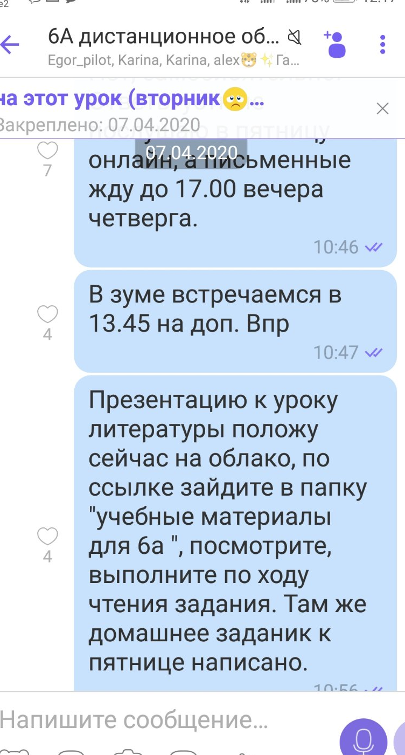
Дистанционка 6А

Slide 4
Облако Яндекс диск
На облаке находится папка «Учебные материалы 6А класса»
Ссылка на эту папку дана в группе класса (вайбер)
В папке уже лежат:
Электронный учебник «Русский язык»
Электронный учебник «Литература.2 часть»
Электронный сборник ВПР (25 заданий)
Странички для читательского дневника, справочные материалы по литературе, список чтения в 6 классе
Презентация к уроку литературы «Конь с розовой гривой» В. Астафьева»
Вопросы к экзамену за 6 класс
Папка будет постоянно пополняться новыми заданиями и материалами, ссылка остается прежней.

Slide 5
Облако Яндекс диск

Slide 6
Платформа ZOOM
На этой платформе проводим онлайн-уроки (видим и слышим друг друга)
Перед началом урока вы получаете ссылку (код – пароль), заходите в конференцию и начинаете работать с учителем и самостоятельно

Slide 7
Платформа Учи.ру
На этой платформе у каждого из вас есть личный кабинет, логин и пароль к нему.
Раз в неделю на этом сайте размещаются для закрепления легкие карточки по темам, изучаемым на уроках русского языка.
В течение 3-4 дней у вас есть время зайти на сайт, решить эти карточки.
Учитель будет видеть ваш результат в отчете сайта.

Slide 8
Платформа WEB-Грамотей
На этой платформе у каждого из вас есть логин и пароль к нему (пароли разошлю каждому в личку в среду, 8.04.20).
Раз в неделю на этом сайте размещаются тесты тренировочного характера на отработку тем курса русского языка, как новых, так и на повторение (для подготовки к итоговым годовым работам).
В течение 7-10 дней у вас есть время зайти на сайт, решить эти тесты.
Учитель будет видеть ваш результат в количестве прорешенных примеров, в процентах, итоговой отметке за тест в отчете сайта.

Slide 9
Скрин онлайон-урока с 6А

Slide 10
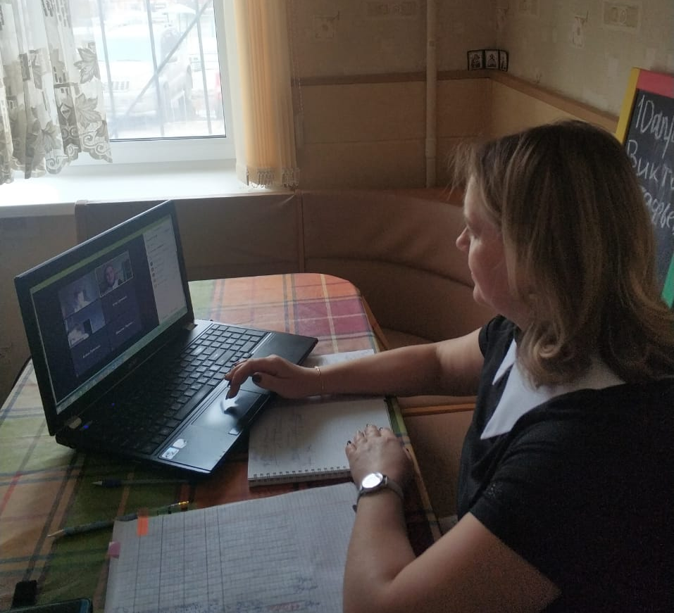
Фото урока с 6А

Slide 11
Первая неделя дистанционного обучения. Отзывы ребят 6А.
Прошла первая неделя дистанционного обучения. Я очень рада, что его ввели, ведь нам нужно получать знания во время карантина. Главный плюс этой недели: удобно и более того - интересно! Уроки прошли успешно - всё было понятно и доступно.. Это очень удобно!
Карина Ибрашева, 6А

Slide 12
Отзывы ребят 6А
Я бы хотела написать отзыв о нашем первом дне на дистанционном обучении . Было очень сложно , но мы справились . Постоянно зависала платформа . Приходилось заходить по несколько раз на сайты . Поначалу на уроке английского языка было ограничение во времени . Я думала , что ничего не успею . Но, учитывая сложившуюся ситуацию во всём мире, мы понимаем , что это единственный способ получения знаний . Это был первый и сложный день нашего обучения . Надеюсь , что в дальнейшем всё будет хорошо.
Настя Михалева, 6А

Slide 13
Отзывы ребят 6А
Я вам хочу рассказать о наших уроках литературы и русского языка.
Я думаю , что это самые спокойные уроки . На этих уроках не нужно переживать , что скоро время кончится и я не смогу сделать задание . Ольга Александровна всегда отвечает на сообщения в соцсетях . Наши уроки бывают как онлайн , так и просто самостоятельно . Я рада , что у нас такие спокойные и познавательные уроки .
Настя Михалева, 6А

Slide 14
Отзывы ребят 6А
С этой недели началось дистанционное обучение. Нам всем было нелегко, НО огромное спасибо учителям, которые приходят в любую сложную минуту и помогают нам, чтобы мы не волновались, несмотря на то, что у них самих много дел. Мне понравилось дистанционное обучение. СПАСИБО.
Егор Носов, 6А

Slide 15
Отзывы ребят 6А
Мне очень понравилась эта неделя дистанционного обучения, ведь это новый формат для всех учеников и учителей страны, а может и даже мира...
Вся неделя была насыщенной и организованной. Только вот заданий очень много и не успеваешь все сделать за урок, а так все очень ново и интересно.
Гарьюсова Александра 6А

Slide 16
Отзывы ребят 6А
На этой неделе началось дистанционное обучение. На уроках учителя все понятно объясняли, даже через экран монитора, отправляли инструкции, которые очень помогли
Алена Грязных, 6А

Slide 17
Отзывы ребят 6А
Отзыв о дистанционном обучении:
На этой неделе наш класс, как и другие, начал заниматься дистанционно. Я считаю, что это не совсем удобная форма обучения. Мне кажется, что нагрузки стало больше, чем обычно в школе. Также не совсем удобно делать задания через интернет. Надеюсь, что в скором времени можно будет ходить в школу, а не заниматься дистанционно.
Вероника Потапова, 6А

